Slide 1
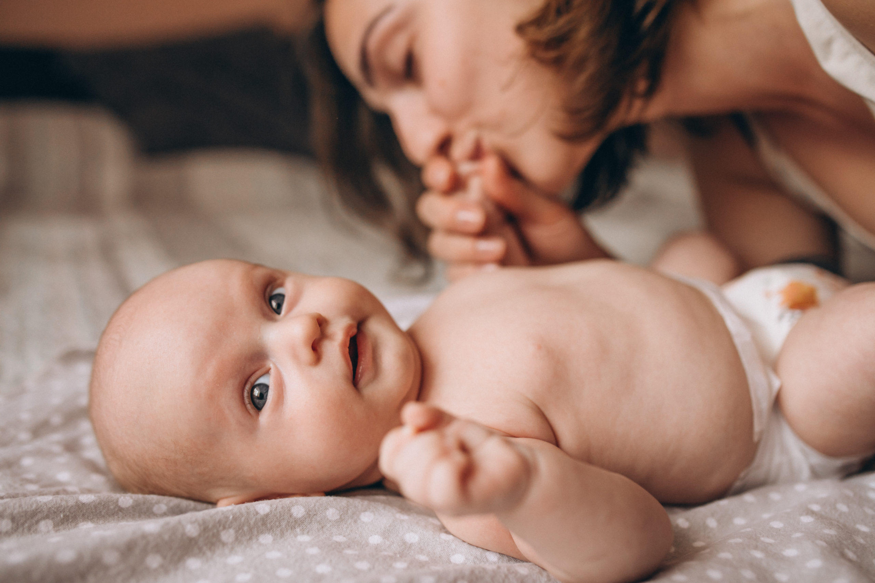
UNIDAD : MUDA DEL BEBE

Slide 2
OBJETIVO DE LA CLASE : CONOCER Y IDENTIFICAR LOS PRINCIPALES PERIODOS Y RECURSOS DE MUDA INFANTIL

Slide 3
A.E : Muda a niñas y niños menores de dos años según necesidad y orientaciones pedagógicas, aplicando técnicas y normativas de higiene y seguridad ambiental y corporal, en el marco de interacciones que favorecen su bienestar integral.

Slide 4
El proceso de muda es un momento privilegiado de interacción individual del adulto con el niño o niña, que permite una mayor estimulación, fomento de vínculo afectivo y observación de su bienestar físico y emocional.
Con esta experiencia se busca fomentar las interacciones entre el adulto y el niño o niña durante los momentos de la muda, de manera alegre y cercana. Se espera que niños y niñas expresen emociones y necesidades mediante balbuceos y vocalizaciones referidas a acciones vinculadas con la muda, con las partes del cuerpo y con elementos propios de este momento, así como que disfruten de la compañía del adulto en situaciones del día a día.

Slide 5
¿Qué aprenden los niños y las niñas?
  A descubrir y respetar partes de su cuerpo.
  A expresar oralmente sus emociones y/o necesidades.
  A comprender mensajes simples.
  A disfrutar de la cercanía del adulto en situaciones de la vida cotidiana.
  A manifestar agrado en situaciones en las cuales se siente seguro, cómodo, en condiciones de bienestar.

Slide 6
Cambiar pañales puede parecer, a primera vista, una acción sencilla y fácil, pero no podemos olvidar que requiere de ciertas consideraciones y precauciones que si no se realizan pueden afectar la piel y tranquilidad del bebé.
Por ejemplo, si no se mantiene seco, se cambian los pañales a tiempo, se puede producir irritaciones o dermatitis.
También, si no se efectúa la muda en un lugar cómodo y apropiado, el bebé puede sentirse alterado, moviéndose y llorando más de lo normal.

Slide 7
RECOMENDACIONES
- Lograr un ambiente cómodo, tranquilo y seguro para bebé.
- Reunir todos los materiales como pañales, pomada, mudador y la ropa que se le va a poner luego de mudar.
- Siempre lavar las manos antes de comenzar.
- No olvidar que la limpieza genital debe ser con movimientos únicos de arriba hacia abajo, sin volver atrás, hasta dejar limpia toda la zona.
- Se aconseja efectuar al menos, 4 mudas al día, así evitarás transpiración e irritaciones.

Slide 8
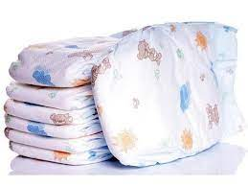
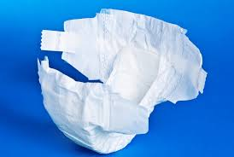
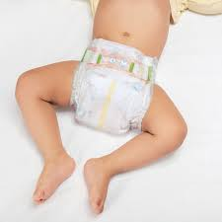
LOS PAÑALES
Estos pañales son los más prácticos para llevar a cabo la muda del bebé, el tamaño del pañal debe adaptarse al peso del niño.
● El cambio de pañales al bebé debe ser a menudo de cuatro a seis veces al día, preferiblemente a la hora de las comidas y cada vez que llore porque este molesto.

Slide 9
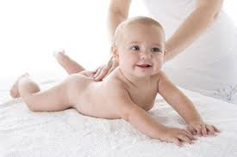
Implementos de muda
Pañal desechable.
Toalla de papel desechable.
Alcohol al 70% en envase con atomizador.
Algodón.
Jabón líquido.
Basurero con tapa.
Toallitas húmedas sin alcohol

Slide 10
Elementos de protección personal:
Pechera de hule o plástica.
Calzado de seguridad cómodo que se afiance en forma fácil y segura.

Slide 11
Lo que no debemos olvidar al momento de mudar:
1. Lavarse las manos
2. Reunir todos los implementos antes de comenzar con la muda.
3. Nunca dejar solo al bebé

Slide 12
Antes del proceso de cambio de pañal:
• Preparar las pertenencias del niño o niña junto a todos los artículos de aseo que se van a utilizar, teniendo la precaución de dejarlos fuera de su alcance.
• La educadora o técnica en párvulos debe usar una pechera plástica exclusiva para esta actividad, con la finalidad de proteger su vestuario de la contaminación con deposiciones. También deberá lavar sus manos antes de comenzar el proceso de muda.
• Entre muda y muda se debe limpiar el mudador y desinfectar la colchoneta en toda su extensión utilizando alcohol al 70% y un trozo de toalla de papel desechable o algodón. Habrá que desechar la toalla de papel en el basurero con tapa disponible en el mudador.

Slide 13
Durante el proceso de cambio de pañal:
• La educadora o técnica en párvulos responsable debe acompañar al niño o niña a la sala de mudas. En todo momento se debe mantener una interacción con el niño o niña, verbalizando las acciones que se realizarán, manteniendo al menos una mano en contacto con el niño para evitar riesgo de caída (tomar de los pies o abdomen).
• Se debe acomodar el niño o niña en el mudador para luego retirar su ropa desde la cintura hacia abajo, incluidos sus zapatos.

Slide 14
• Remueva el pañal sucio, con la parte de adelante que está limpio retire las heces una sola vez de adelante hacia atrás, éste se debe doblar con la parte sucia hacia adentro y botar en el basurero al lado del mudador. Si se usan pañales de género, primero se deben eliminar las heces fecales en baño y luego guardar el pañal en bolsa plástica hermética en el bolso o mochila del niño para ser entregados a su adulto responsable.
• Realizar la limpieza de la zona genital, de adelante hacia atrás, utilizando papel desechable o algodón, cuidando que quede totalmente limpia.

Slide 15
• Sin dejar de afirmar al niño o niña, la educadora o técnica en párvulos responsable debe verificar con sus manos la temperatura del agua de la llave de la bañera antes de lavar al bebé, que debe estar a temperatura máxima de 37°C (temperatura del cuerpo).
• Desplace al niño o niña por sobre la colchoneta, permitiendo que éste quede con sus nalgas próximas al chorro del agua, sin que su cuerpo deje de estar en contacto con la colchoneta. Realice un lavado prolijo de la zona de sus genitales y seque cuidadosamente con toalla de papel.

Slide 16
• La educadora o técnica coloca el pañal limpio al niño o niña, asegurando su comodidad y movilidad y luego lo viste. En este proceso se debe estar alerta a posibles riegos de caídas.
• A continuación, lave sus manos y después lave la cara y manos del niño o niña. Considerar el lavado de cara y manos al final de la muda sólo cuando mude a niños o niñas mayores de un año que se mantienen de pie. Cuando se muda a lactantes menores, el lavado de manos y cara se realiza antes de iniciar la muda, para evitar que el niño o niña se contamine o ensucie sus manos. Se recomienda ofrecer un objeto de atención sanitizado.

Slide 17
• La educadora traslada al niño o niña a la sala de actividades, dejándolo en compañía de otro adulto.
• Al terminar el procedimiento, la educadora o técnica en párvulos, pasa algodón o toalla desechable con alcohol en la colchoneta, frotando desde el área más limpia a la más sucia.

Slide 18
Otras consideraciones:
Si el niño o niña no usa pañal y presenta deposiciones, antes de sentarlo en la colchoneta mudador habrá que poner una toalla desechable sobre ésta, con el objeto de evitar su contaminación y realizar el procedimiento de higiene y muda.
b) Si la familia o adulto responsable lo solicita, aplicar al niño o niña crema cicatrizante antes de poner el pañal. Para ello habrá que revisar la rotulación y la fecha de vencimiento del producto.

Slide 19
Después del proceso de cambio de pañal:
Se debe dejar registro en la hoja de antecedentes del niño o niña de situaciones anómalas como coceduras, picaduras u otras detectadas durante el cambio de pañales. También habrá que informarlas a la familia de manera directa y/o a través de la libreta de comunicaciones. En aquellas situaciones que representen una mayor gravedad y que revistan indicadores de agresiones sexuales, se deberá informar de inmediato a la directora o encargada de la unidad educativa, quien es la responsable de activar el Protocolo de Actuación Frente a Hechos de Maltrato Infantil, Connotación Sexual o Agresiones Sexuales.
Para iniciar la muda del niño o niña siguiente, se cumplirán todos los procedimientos señalados anteriormente desde el inicio.
Los desechos de la sala de mudas deben ser eliminados por el auxiliar de servicios menores cada dos o tres horas o según la necesidad.

Slide 20
Frecuencia: Cada vez que se requiera o sea necesario
Higienización colchoneta mudador:
  •Limpiar con toalla de papel el mudador quitando todos los restos de suciedad.
  •Pasar algodón o toalla desechable con alcohol al 70% de arriba hacia abajo del mudador una sola vez. Higienización pechera de hule o plástica: •Limpiar con algodón o toalla desechable la pechera de hule o plástica, eliminando de ésta los restos de deposición u orina.
  •Desinfectar la pechera con alcohol al 70% con algodón distinto al usado para el mudador y pasar algodón o toalla desechable con alcohol al 70% de arriba hacia bajo de la pechera, una sola vez.
  •Al finalizar el proceso, el personal debe realizar un correcto lavado de manos.

Slide 21
ACTIVIDAD PRÓXIMA CLASES
Traer:
  1 pañal
  1 muñeco grande
  Toallitas húmedas
  Algodón
  Pocillo con agua
  Toalla de papel (nova)
- Deben dividirse en 9 grupos de 5 estudiantes cada uno para la actividad.
- Actividad evaluada con nota acumulativa

